Slide 1




Luyện từ và câu
Tiết 4

Slide 2


Khởi động

Slide 3
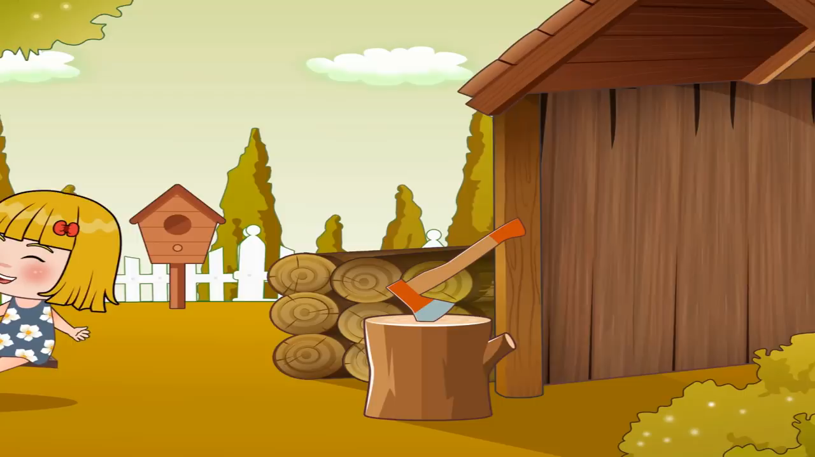

Slide 4
1. Tìm từ ngữ chỉ tình cảm bạn bè.
thân thiết
chia sẻ
quý mến
giận dỗi
………

Slide 5
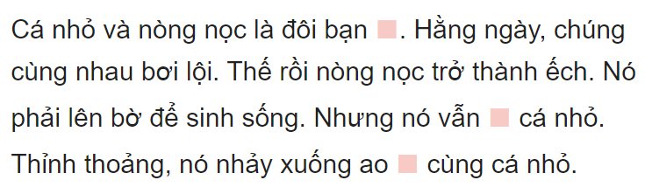
2. Chọn từ trong ngoặc đơn thay cho ô vuông
(nhớ, tươi vui, thân thiết, vui đùa)
Cá nhỏ và nòng nọc là đôi bạn thân thiết. Hằng ngày chúng cùng nhau bơi lội. Thế rồi nòng nọc trở thành ếch. Nó phải lên bờ để sinh sống. Những nó vẫn nhớ cá nhỏ. Thỉnh thoảng, nó nhảy xuống ao vui đùa cùng cá nhỏ

Slide 6
3. Chọn câu ở cột A phù hợp với ý cột B. Nói tên dấu câu đặt cuối mỗi câu
A B
Hằng ngày, hai bạn thường rủ nhau đi học.
Hỏi điều chưa biết
Vì sao lúc chia tay sóc, kiến rất buồn?
Kể lại sự việc
Sóc ơi, tớ cũng nhớ cậu
Bộc lộ cảm xúc

Slide 7
Củng cố bài học

